Slide 1
АЭРОбразование
Участники:
Амбарцумян Э.Л.,
Сташенко А.А., Сальницкая Д.К.,
Негода Е.В.,
Рогожкин Е.А.

Slide 2
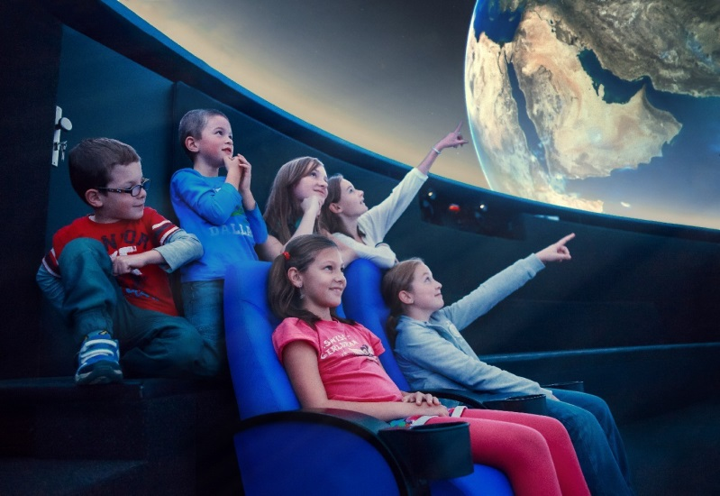
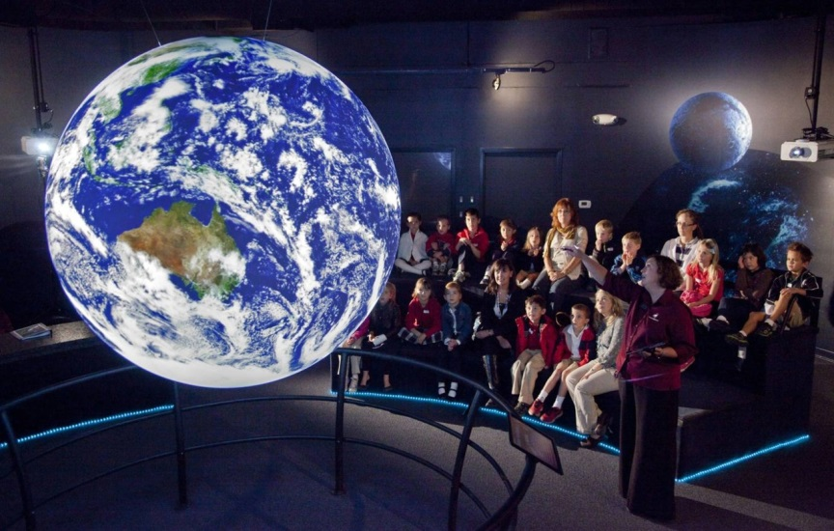
Аннотация проекта
АЭРОбразование - первая в России школа, обучающая детей с малых лет таким передовым направлением, как: изучение аэросъёмки, технология Аэронета, 3d-моделирование, обработка геолокационных данных и многое другое.
Цель - прививание молодому поколению инновационного мышления, которое в будущем положительно скажется на развитии российской науки в области исследования космоса.

Slide 3
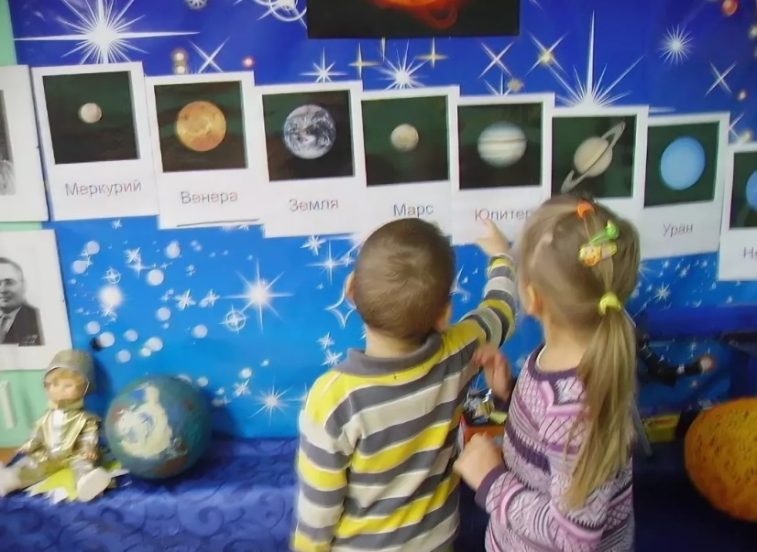
Проблема
Проект решает проблемы, связанные с нехваткой знаний о технологиях Аэронета. Базовые знания, касающиеся области Аэронета, необходимо прививать детям с юных лет, чтобы в дальнейшем иметь возможность подготовить достойных специалистов в данной области, в следствие чего получить достойных специалистов в исследовании космоса.

Slide 4
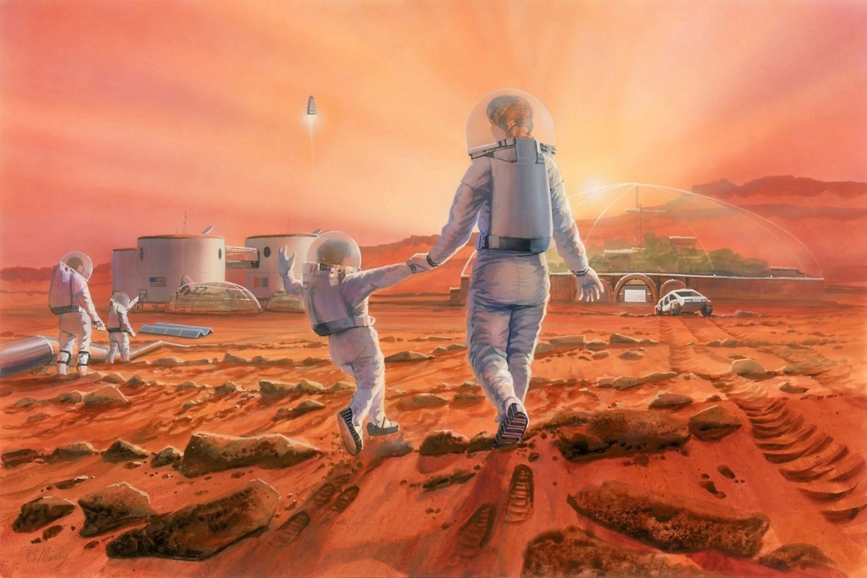
Потенциальные Потребительские сегменты
Потенциальные потребители - дети среднего и старшего школьного возраста, заинтересованные в развитии технических знаний; отрасль бизнеса - сфера образования; географическое положение - г. Воронеж; рынок B2C.

Slide 5
научно-технического решения
Наш проект создаётся на основе использования технологий виртуальной реальности (VR) и дополненной реальности (AR) для создания инновационного образовательного продукта.
Научно-технические решения, которые будут использованы при создании продукта:
VR-технологии: Виртуальная реальность позволит создать интерактивные учебные модули, где школьники смогут участвовать в различных экспериментах, изучать сложные процессы и явления, не опасаясь ошибок и возможных последствий.
AR-технологии: Дополненная реальность позволит школьникам изучать объекты и процессы в реальном мире, но с возможностью добавления виртуальных элементов для более глубокого понимания и анализа.
Использование собственных разработок: создание платформы- личного сайта каждого учащегося.

Slide 6
Бизнес-модель
Для создания ценности используются учебные программы по физике и аэросъёмке, космическим и техническим механизмам. Для получения прибыли будет осуществляться продажа данных учебных курсов и обеспечение образовательного процесса.
Взаимоотношения с потребителями будут осуществляться через персональную поддержку и сообщества.
Способы привлечения финансовых ресурсов: курсы будут платные, по тарифу: 3500 руб. в месяц. Срок обучения составляет 9 месяцев. Предоставляется пакет скидок:
10% на каждого второго ребёнка.
Первый месяц обучения за полцены- людям, зарегистрировавшим в главном офисе, а не онлайн.
При оплате всего курса стоимость составляет 27000 руб. (вместо 31500 руб.)
Специальные акции(промокоды от блогеров от 500 руб. до 1500 руб.)

Slide 7
Основные конкуренты
1. Образовательный центр «Орион»;
2. «Институт современного образования»;
3. «Международная школа профессий»;
4. «Премьер»;
5. Воронежский Государственный Университет;
6. Воронежский Государственный Технический Университет.

Slide 8
Ценностное предложение
Мы разрабатываем инструмент для облегчения и усовершенствования современного образования, чтобы молодое поколение могло достичь новых высот в свете науки и инженерной мысли. Важнейшим преимуществом является мультимедийное сопровождение. Мы предлагаем широкий спектр программ, разработанных опытными преподавателями, которые помогут вам стать экспертом в своей области. Наши курсы проводятся в удобное для вас время, и вы можете выбрать наиболее подходящий формат обучения - онлайн, очно или смешанный.

Slide 9
реализуемость (устойчивость) бизнеса
Реализуемость проекта обеспечивается его созданием в РЭУ им. Г.В. Плеханова, имеющем устойчивые горизонтальные и вертикальные связи. Полезность состоит в том, что все конкурентные компании, предлагающие свои условия, акцентируют на своё внимание именно на людей в возрасте 18+, в то время как никто не желает работать именно с детьми школьного возраста. Из-за этого огромное количество детей, не зная о существовании или имея не полные представления об аэронете, связывают своё будущее в другом роде деятельности, из-за чего возникает проблема именно нехватки желающих, разеваться в данном направлении, основываясь на этом наша школа главенствующее место отдаёт именно развитию школьников средних и старших классов.
Особое место наша программа займёт в сердцах именно школьников, поскольку именно в возрасте 12-18 лет наблюдается наиболее яркое желание развиваться в космической сфере.

Slide 10
Основные технические параметры
Основные параметры АЭРОбразования:
Удобное расположение главного здания, в котором ведётся обучение;
Возможность обучения в очном/дистанционном форматах;
Отсутствует необходимость докупки каких-либо учебников или тетрадей;
Удобный интернет-сайт и собственная платформа;
Наличие системы оценивания, поощрения и мотивации;
Обоснование соответствия идеи тематическому направлению: Проект соответствует тематическому направлению, так как предполагает создание школы, направленной на развитие Аэронета.
Длительность курса составляет всего 9 месяцев, в отличие от иных продуктов, представляющими нашими конкурентами.

Slide 11
Организационные, производственные и финансовые параметры бизнеса
Внутренние процессы организации бизнеса направлены на эффективное управление процесса обучения, обеспечивая высокий уровень подготовки. Работа направлена на интеграцию и систематизацию накопленных знаний, а также на дополнение и выстраивания целостной картины в сфере.
Партнерские возможности ориентированы на сотрудничество с школами, с целью привлечения новых учеников с одной стороны, а с другой с целью повышения общего уровня развития школы. Также рассматриваются идеи о сотрудничестве с компаниями, представляющими различные услуги в сфере космического пространства (например планетарии). Также осуществляется взаимодействие с инвесторами, фондами и государственными учреждениями для привлечения финансовых ресурсов и получения поддержки для развития проекта. Финансовые параметры бизнеса включают в себя бюджетирование, прогнозирование доходов и расходов, управление инвестициями и обеспечение устойчивости финансового потока.
Цель основателей заключается в создании успешного и инновационного бизнеса, способного эффективно конкурировать на рынке образовательных школ , обеспечивая достойный уровень подготовки юных специалистов.

Slide 12
Основные конкурентные преимущества
Актуальность: данная школа очень актуальна, поскольку в настоящее время происходит завоевание космоса разными исследованиями и все больше людей хотят учиться знаниям об аэросъёмке, технологии Аэронета, 3d-моделировании.
Индивидуальный подход: в данной школе каждый ученик будет рассматриваться как уникальный и неповторимый, со своими способностями и целями.
Связь: появится мгновенная связь между учеником и школой, что позволит наладить отношения и быстро устранить какие-либо проблемы.
Низкая цена: 27000( при оплате целого курса) – незначительная цена по сравнению с аналогами, которые предлагают на рынках( Обучение онлайн от 50000 руб., обучение в ВУЗах от 120000 руб.)

Slide 13
Научно-техническое решение, необходимые для создания продукции
Проект основан на технологических достижениях в областях виртуальной реальности (VR) и дополненной реальности (AR).
Разрабатывается единый сайт-портал школы.
Происходит составление методических планов для комфортного усвоения программы.

Slide 14
Каналы продвижения будущего продукта
Интернет: возможность рекламы в Интернете.
СМИ: газеты, ТВ, реклама на транспорте, логотипы – это все приведет к большему охвату потребителей.
Рекламные кампании: все элементы взаимосвязаны и нацелены на достижения одних и тех же результатов- привлечения наибольшей аудитории.
Реклама у интернет блогеров- кумиров детей в возрасте 12-18.

Slide 15
Каналы сбыта будущего продукта
Образовательные учреждения: Школы, колледжи, университеты. Аэрообразование будет предлагаться в качестве дополнительного образовательного материала, что поможет привлечь внимание учащихся и повысить интерес к изучаемым предметам.
Онлайн-платформы: Создание собственного сайта или использование существующих платформ для продажи курсов. Этот канал позволит расширить аудиторию и привлечь людей из разных стран.
Проведение мастер-классов и семинаров: Организация мероприятий, на которых можно будет продемонстрировать возможности аэрообразования и привлечь новых клиентов.

Slide 16
Описание проблемы
В современном образовательном процессе существует проблема недостаточной наглядности и интерактивности учебных материалов. Традиционные учебники и лекции не всегда позволяют учащимся полностью понять и усвоить материал, особенно в таких сложных областях, как наука и техника. Виртуальная и дополненная реальности могут стать решением этой проблемы, предоставляя школьникам возможность взаимодействовать с изучаемыми объектами и процессами, что повысит эффективность обучения.

Slide 17
Какая часть проблемы решается?
С помощью нашего проекта будет решаться проблема нехватки знаний о технологиях Аэронета. Много детей хотят научиться тому, что мы создаем в этой школе. Будет удовлетворяться каждое желание познать разные технологии, научиться 3d-моделированию и аэросъемке. Стартап в сфере аэрообразования может решить проблему недостатка квалифицированных специалистов в области авиации и космонавтики. Кроме того, такой стартап может привлечь больше инвестиций в аэрокосмическую отрасль, что поможет развивать ее и создавать новые рабочие места.

Slide 18
«Держатель» проблемы и его мотивации
«Держатель» проблемы - это, родители, которые заинтересованы в том, чтобы их ребёнок имел уникальные возможности для изучения различных дисциплин, которые способны повысить его интерес к учебе и эффективность образовательного процесса.

Slide 19
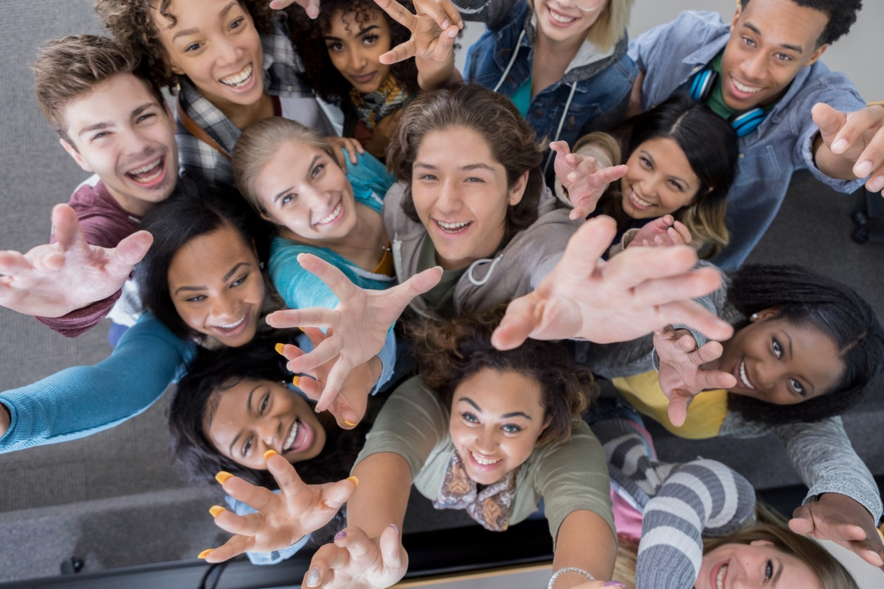
Каким способом будет решена проблема?
Мы создадим из молодого поколения профессионалов с сферах 3D- моделирования, аэросъемки и обработки геолокационных данных, после чего люди смогут устроиться в многие организации, имеющие целью развитие науки в данных сферах и воплощение их в жизнь.

Slide 20
Оценка потенциала «рынка» и рентабельности бизнеса
На Российском рынке продвижение именно образовательных программ для 12-18 летних в области аэронета не осуществляется. Поэтому потенциальные возможности для развития велики. Главным сегментом выбраны школьники в возрасте 12-18 лет.
На Воронежском рынке приблизительно насчитывается около 130000 школьников в возрасте 12-18 лет. По приблизительным прогнозам, на курсы благодаря эффективно-проведённой рекламе пройдут около 5%, что составит 6500 учеников. Прогнозируется, что полный курс приобретут порядка 20% учащихся. Это составит 1300 человек. Каждый ученик, в оставшейся доле, в среднем приобретёт доступ на 6 месяцев. По предварительным подсчётам выручка составит около 145,3 млн. руб. При этом со всеми имеющимися затратами, рентабельность нашей компании будет выше на 12,35% рентабельности других организаций на рынке.

Slide 21
Спасибо за внимание!!!

